Slide 1
第三章 线性空间与线性变换
同济大学数学系 2009-3-22

Slide 2
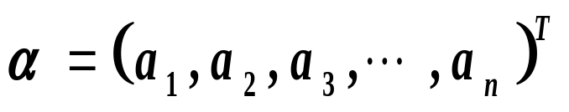
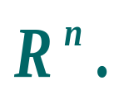
线性空间与线性变换
n 个有次序的实数所组成的数组
称为n 维向量，n 维向量的全体在向量的加法和数乘运
算下构成的向量空间
这一章我们这些概念加以推广、抽象成一般的向量和线性空间.

Slide 3



§3.1 线性空间的基本概念
定义：
一个含有非零数的集合F,若任意两个数的
和、差、积、商（零不为除数）仍在该集合中，则
称F 为数域.
例：
: 有理数全体构成有理数域；
: 实数全体构成实数域；
: 复数全体构成复数域；

Slide 4
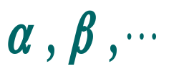
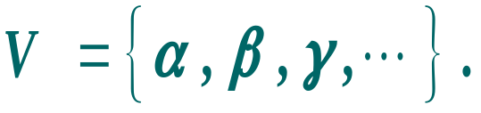
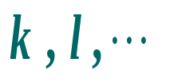
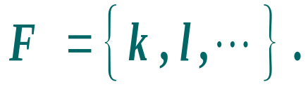
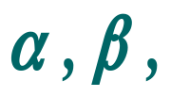


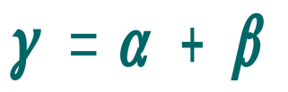

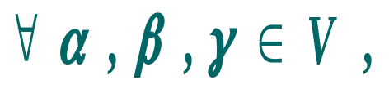


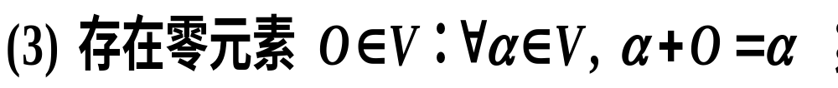
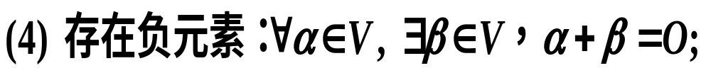
定义：
设V 是一个非空集合，V 中元素用
表示.
F 是一个数域, F 中元素以
表示.
在V的元素之间定义一种加法运算：对V中
依次取出的两个元素
根据一定的规则，在V中有
唯一的元素
为
的和,记
与它们对应, 称
与
且加法满足下面规则(1)-(4) ：
有

Slide 5
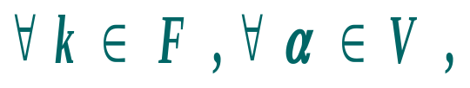

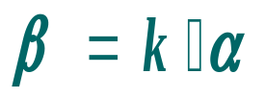


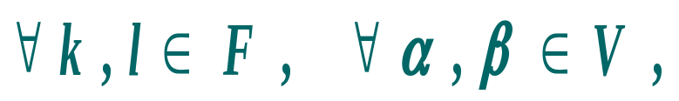

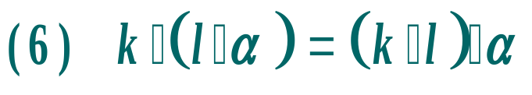
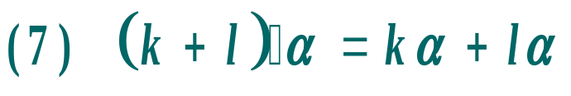
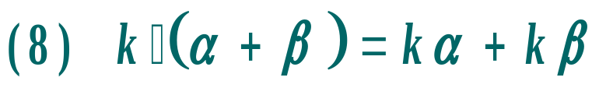
又在数域F 与集合V 元素之间定义一种数乘运算：
根据一定的规则，在V中有唯一的元素
与它们对应,
称
为
与
的数乘,且数乘满足
下面的规则(5)-(6)：
有
加法与数乘两个运算之间满足下面规则(7)-(8):
称V 为 F 上的线性空间.

Slide 6

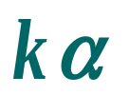



注：
V 中元素不论其性质如何，统称为向量. 若不引起混淆，简称V为线性空间或向量空间； V 中的加法
1.
和数乘统一称为线性运算，数乘
简写
如 F=R ,称V为实线性空间；
2.
如 F = C
, 称V为复线性空间.
例：
R 为实数域，
R上全体 n 维向量的集合记为
定义加法和数乘如下：

Slide 7
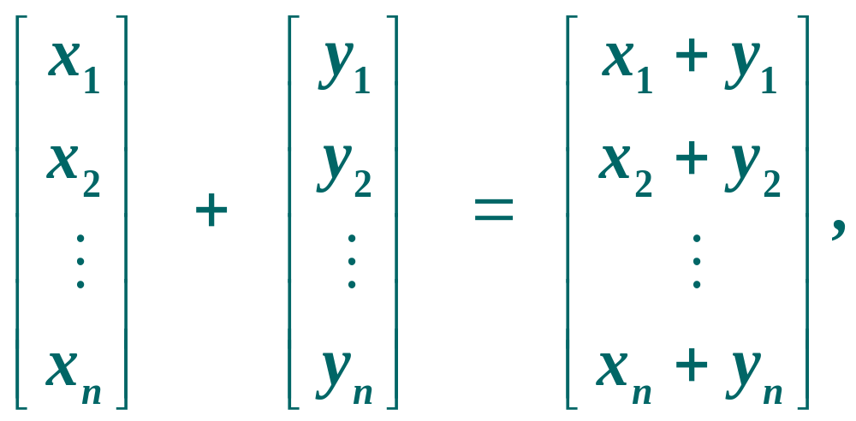
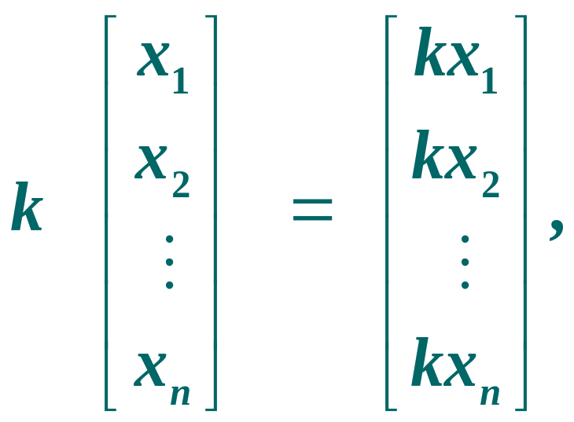

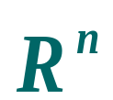

1. 加法
2. 数乘
则加法与数乘满足(1)-(8),
为
上的线性空间.

Slide 8
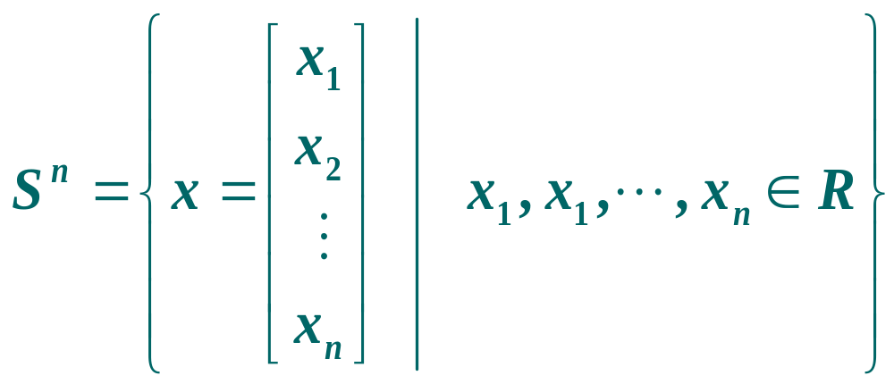
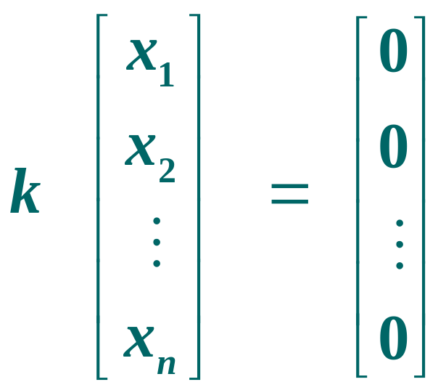
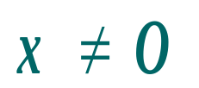
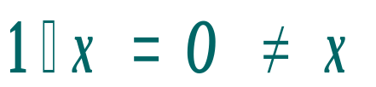
例：
定义加法如
例1中的加法
数乘为
可知S^{n}对上面两个运算封闭，但当
时
不满足（5）, ∴ S^{n}不构成线性空间.

Slide 9
注：
0.
S^{n}与R^{n}作为集合是一样的，由于所定义的运算不同
使得R^{n}是线性空间，而S^{n}不是线性空间.
线性空间的概念是集合与线性运算二者的结合.
1.
线性空间V中所定义的线性运算是本质，而V中向
2.
量具体是什么并不重要；
R^{n}中向量组的线性相关、线性无关和一个向量由
3.
向量组线性表示等定义结论，可以沿用到抽象的线性空间中.

Slide 10
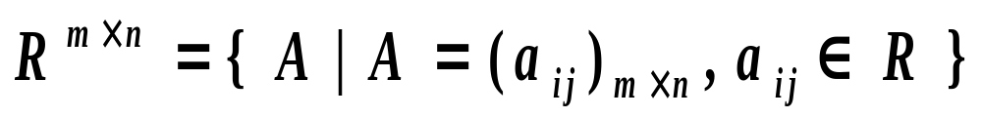
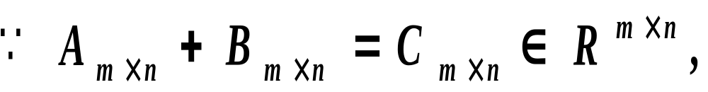
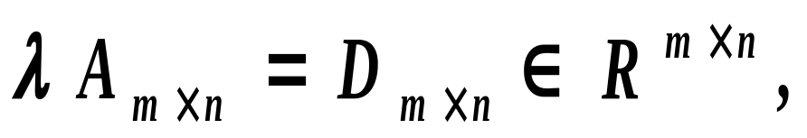
例：
实数域 R上的全体 m×n 矩阵，对矩阵的加法和数
乘运算构成 R上的线性空间，记作 R^{m×n}
∴ R^{m×n}是一个线性空间.

Slide 11
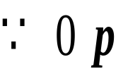
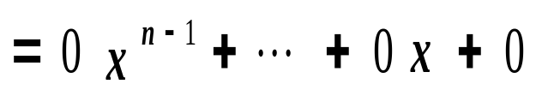

例：
次数小于n 的多项式的全体，记作 P[x]_{n}
对于多项式的加法、数乘多项式构成线性空间.
例:
n-1 次多项式的全体
Q
[
x
]
=
{
a
x
n-1
+
☹
+
a
x
+
a
a
≠
0
}
n
n-1
1
0
n-1
对于多项式的加法和数乘运算不构成线性空间
∴
Q
[
x
]
对运算不封闭
.
n

Slide 12
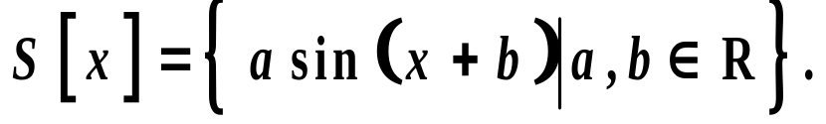
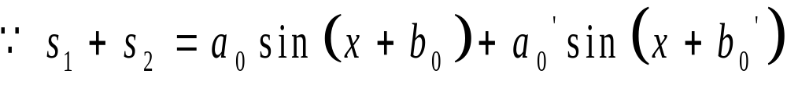
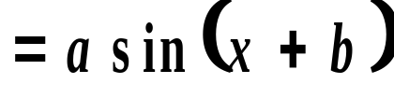


例:
正弦函数的集合
对于通常的函数加法及数与函数的乘法构成
线性空间．
是一个线性空间.

Slide 13
例:
在区间[a, b]上全体实连续函数，对函数的加法与数和函数的数量乘法，构成实数域R上的线性空间，记作C[a, b].

Slide 14
线性空间的性质
1. 零元素是唯一的.
证明: 假设0₁, 0₂是线性空间V中的两个零元素.
则对任何α∈V有,
α + 0₁ =α, α + 0₂ =α ,
由于0₁, 0₂∈V,
则有 0₂+0₁=0₂, 0₁+0₂=0₁.
所以
0₁=0₁+0₂
=0₂+0₁
=0₂.
2. 负元素是唯一的.
证明: 设α的负元素为β 与γ ,
则有 α +β =0, α +γ =0,
所以
β =β +0
=β +(α +γ )
=(β +α)+γ
=(α +β)+γ
=0+γ
=γ .
因此, 将向量α 的负元素记为–α.

Slide 15
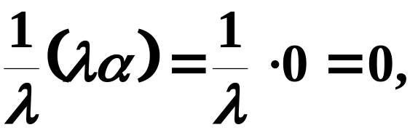
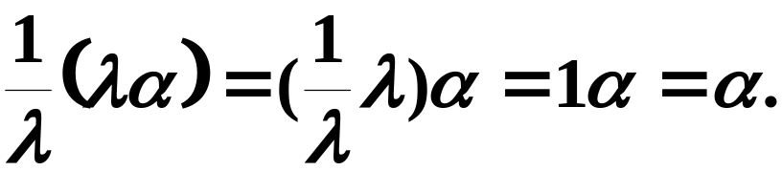
3. 0α = 0; (–1)α = –α ; λ0 = 0.
证明: 设γ为α的负元素, 即： α +γ = 0.
则0α = 0+ 0α
= (α +γ) +0α
= (0+1) α +γ
= α +γ = 0.
因为 α + (–1)α =1α + (–1)α
=[1+(–1)]α
= 0α
=0.
则由负元素的唯一性得: (–1)α = –α .
λ0 = λ[α +(–1)α]
=λα +(–λ)α
=[λ+(–λ)]α
= 0α = 0.
4. 若λα = 0, 则 λ = 0 或 α = 0.
证明: 若λ ≠ 0, 则
又
所以, α = 0. 故结论成立.

Slide 16

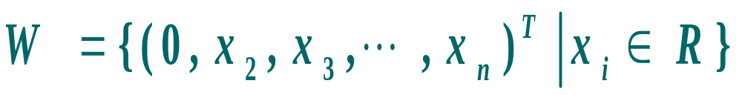
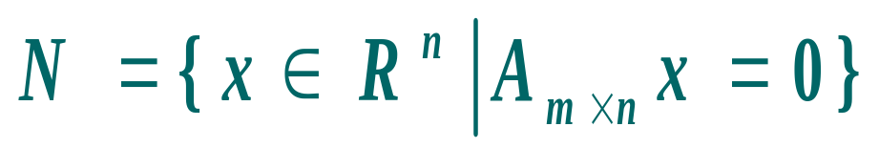
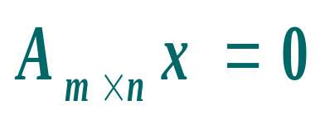
定义：
设V 是数域F上的线性空间，W为V的非空子集，
即
若W对V中的加法及数乘两种运算也
构成F上的线性空间，则称W为V的子空间.
注：
1.
V的最小子空间为零空间：
｛0｝.
2.
V的最大子空间为：
V.
V的这两类子空间称为V的平凡子空间，其他子空间称为
V的真子空间.
例：
是R^{n}的子空间.
例：
是R^{n}的子空间.
称N为齐次方程
的解空间, 也称为矩阵A
的核空间，记为N (A)或N.

Slide 17
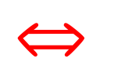

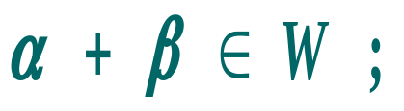
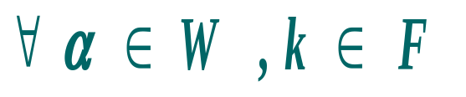

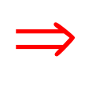
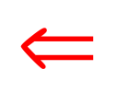
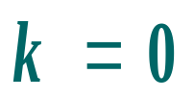

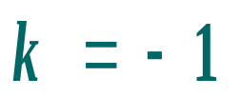
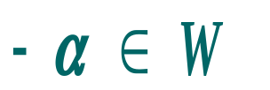
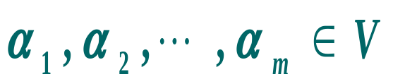
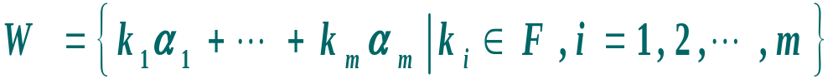
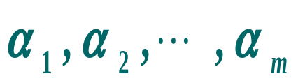
定理：
设V 是数域F上的线性空间，W为V的非空子集，
则W为V的子空间
W对V中的线性运算封闭，即满足
1.
有
2.
有
证明：
显然
W为F的非空子集，则(1) (2) (5) (6) (7) (8) 成立， 只需证(3) (4) .
由2. 取
有
有
例：
V为F上的线性空间，向量
令
则W为V
的子空间，称W为由向量
生成的子空间，
记作

Slide 18
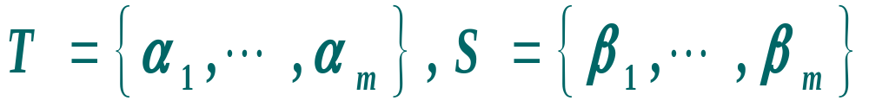










定义：
是线性空间V
设
中的两个向量组，若T 中每个向量均可由S中向量线性表示，记为
若
又
则称向量组 S 与向量组 T 等价，记作
定理：
设
是V的两个子
空间，若
则 W₁= W_{2 .}
等价，
证明：
(要证 W₁= W₂ ，只需证
且
即可)
存在A_{n×m}使得
下证

Slide 19







使得
即
同理可证

Slide 20




例：
在线性空间R⁴中，
W₁= W_{2 .}
证明
证明：
由定理知，只需证
由线性代数的知识，初等行变不改变列向量的线性相关性

Slide 21







即

Slide 22








行变
即
定义：
设W₁,W₂为线性空间V 的两个子空间，则W₁与W₂
的和定义为
W₁与W₂的交定义为
定理：
设W₁,W₂为线性空间V的两个子空间，则W₁+W₂ ，
W₁∩W₂都是V的子空间，分别称为W₁与W₂的和空间及W₁与W₂的交空间.

Slide 23












证明：
有
有
注：类似可定义有限个子空间的和与交.

